Slide 1
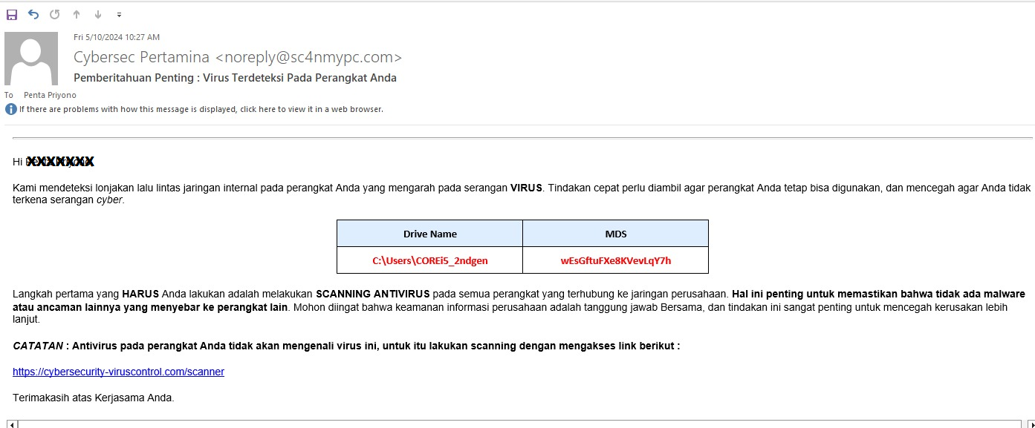
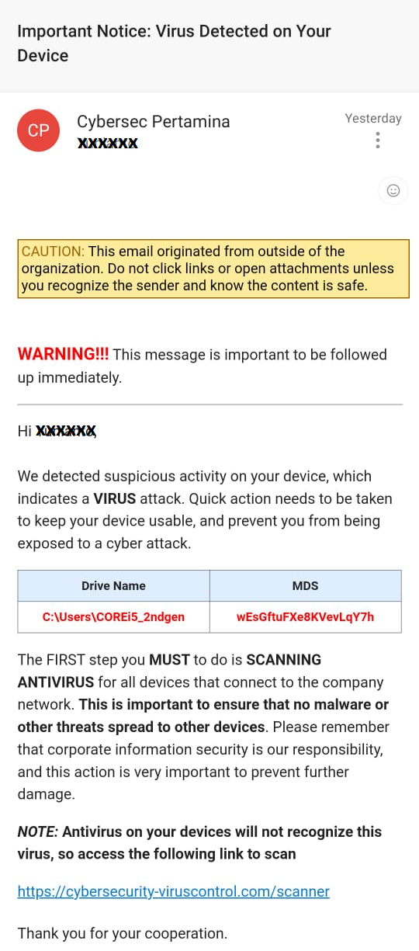
Email – Identifikasi Email Phising
- Email Phising merupakan tindakan penipuan yang menyamar sebagai kontak terpercaya atau perusahaan guna memperoleh
informasi sensitif atau rahasia
- Apabila Pekerja / Mitra Kerja / Mail Group mendapat email mencurigakan sebagai berikut (contoh) :

Slide 2
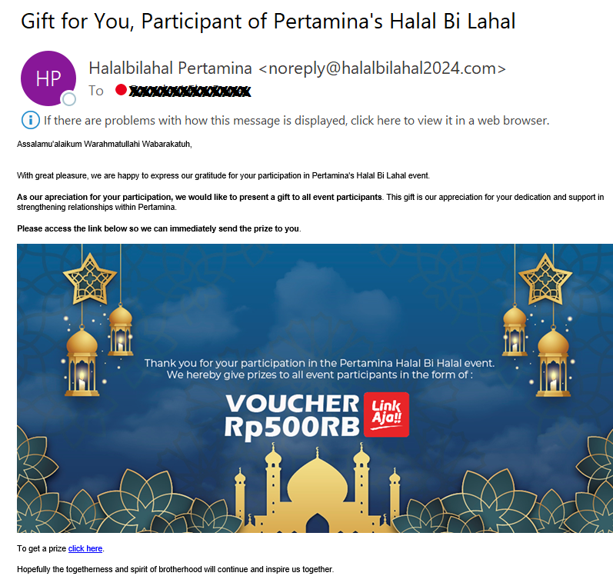
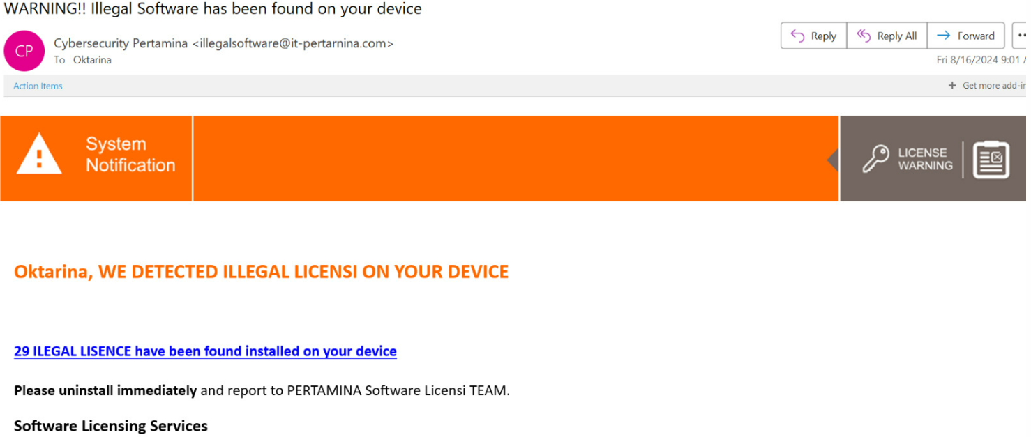
Email – Identifikasi Email Phising
(contoh lainnya) :

Slide 3
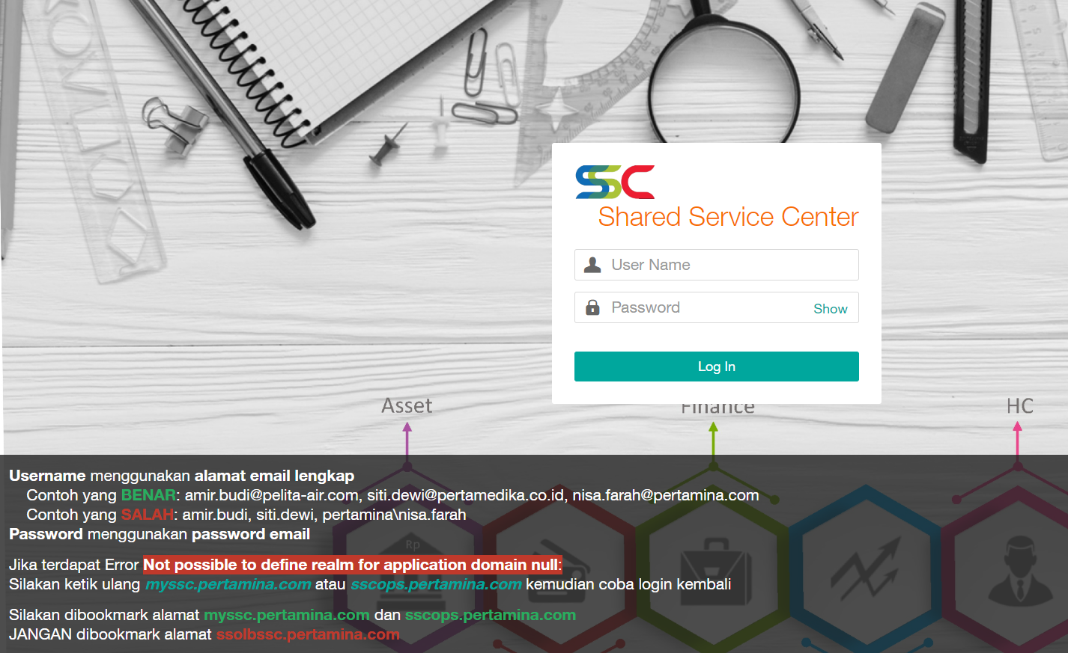
Email – Identifikasi Email Phising
- Pekerja mengakses Alamat myssc.pertamina.com
Login menggunakan akun email : …..@pelita-air.com
Password : password email

Slide 4
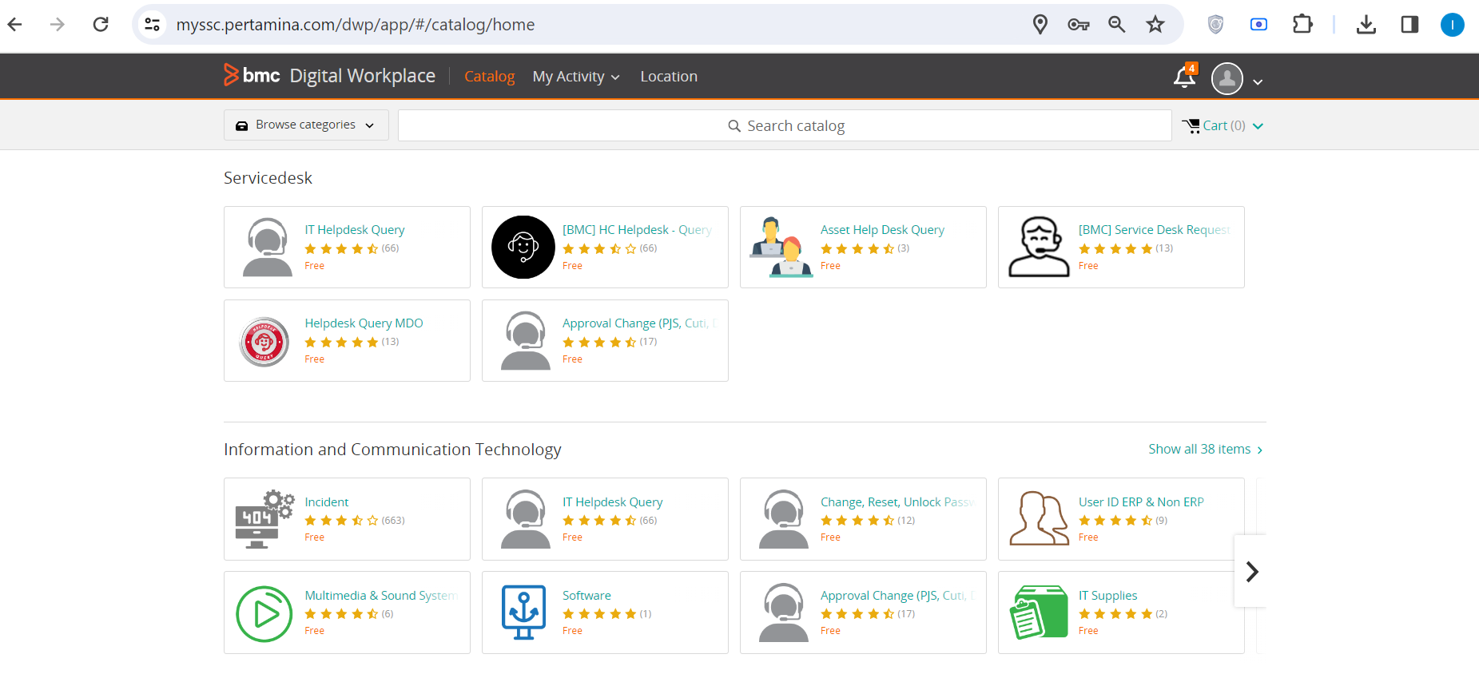
Email – Identifikasi Email Phising
-
Pilih IT Helpdesk Query

Slide 5
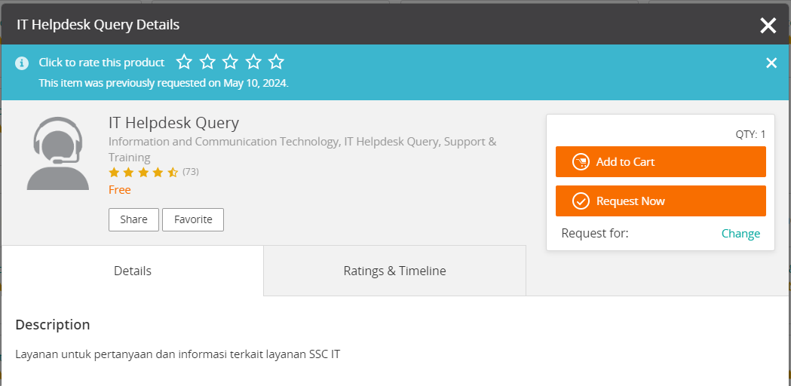
Email – Identifikasi Email Phising
Pilih Request Now

Slide 6
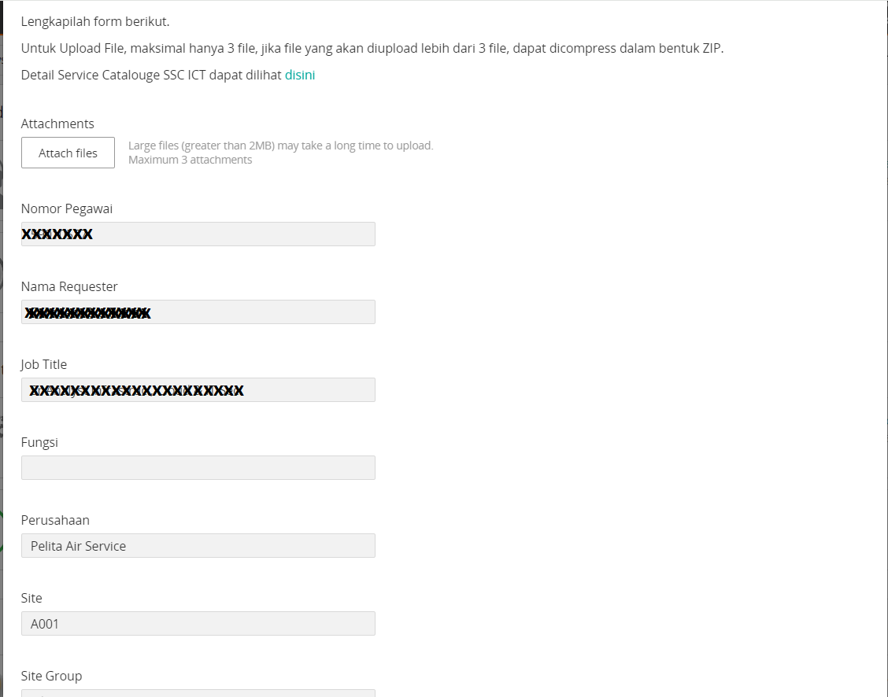
Email – Identifikasi Email Phising
Upload Capture Email tsb
(Jangan Upload / download attachment pada email tersebut)

Slide 7
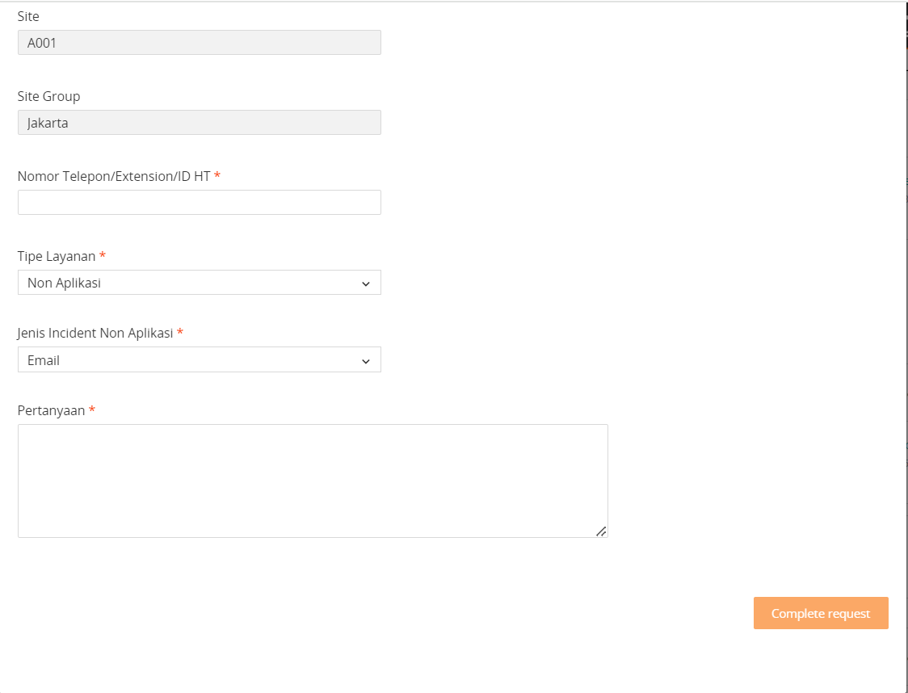
Email – Identifikasi Email Phising
Nomo Telepon :
Nomor Telepon Reuqestor (Nomor telepon anda)
Tipe Layanan :
Non Aplikasi
Jenis Incident Non Aplikasi :
Email
Pertanyaan :
Dengan Hormat,
Bersama ini mohon informasinya perihal email terlampir yang dikirim dari …….(Nama Pengirim dan email pengirim), apakah merupakan email yang valid atau merupakan email phising ?
Demikian dapat disampaikan, terimakasih.
Apabila sudah, klik Complete Request lalu pilih Im Done

Slide 8
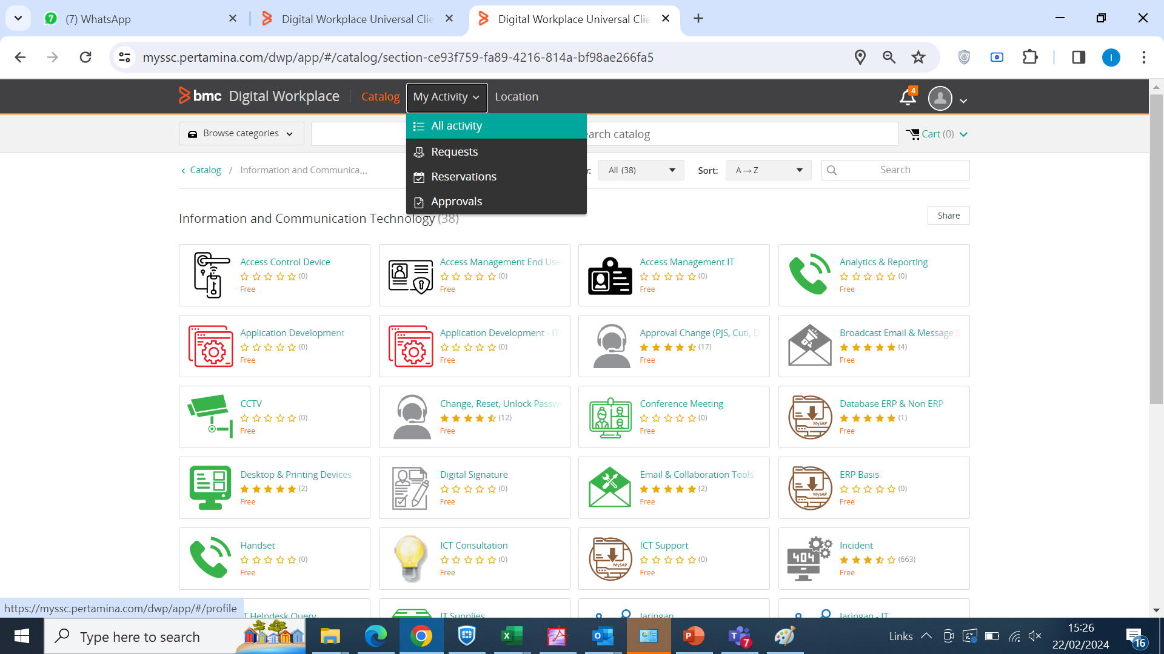
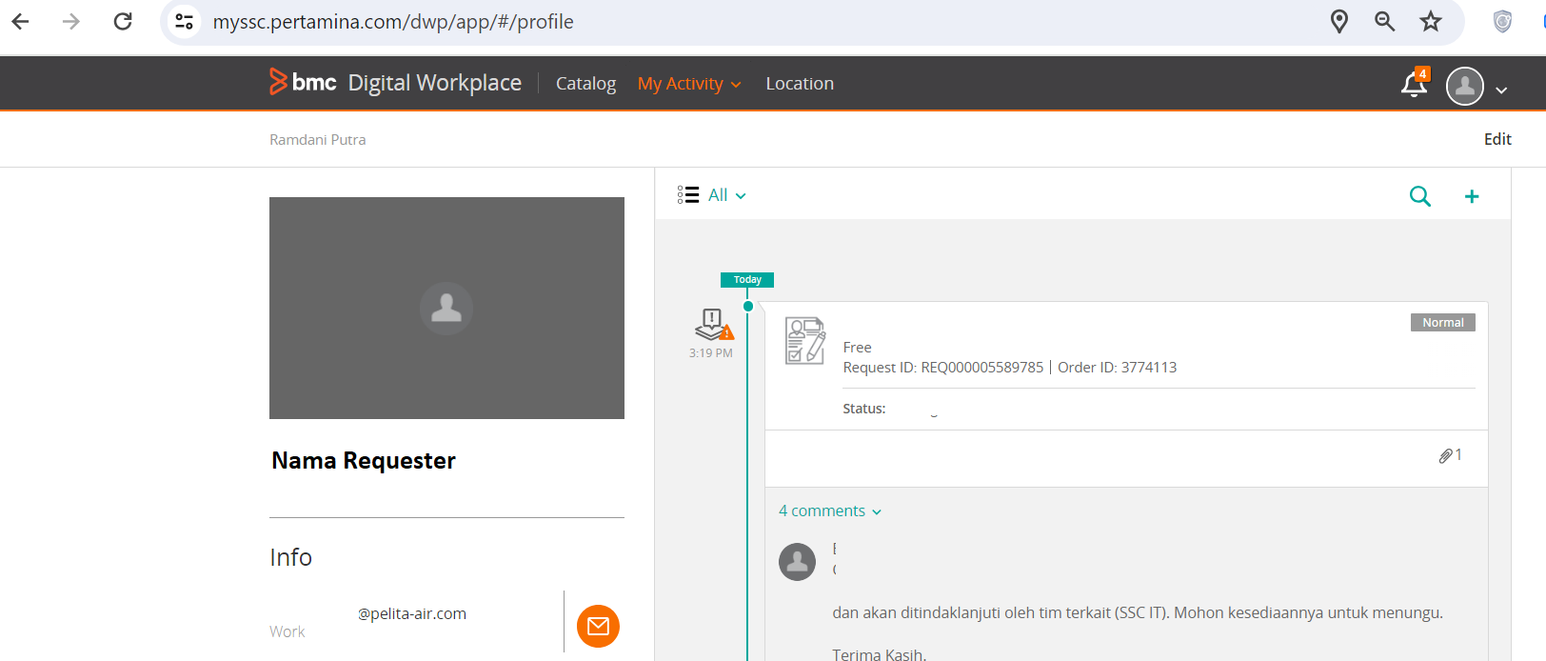
Email – Identifikasi Email Phising
- Selanjutnya menunggu Reply dari rekan-rekan SSC Pertamina.
- Perihal Follow up dapat dilakukan pengecekan secara berkala di aplikasi myssc.pertamina.com di Menu My Activity -> All
Activity
-

Slide 9
Email – Identifikasi Email Phising
Beberapa Tips diantaranya :
Pastikan Perangkat yang digunakan sudah terinstall antivirus (dapat dilakukan scan ulang pada perangkat)
Tidak membuka file attachment pada email tersebut
Beberapa channel Pelaporan :
- Membuat Laporan IT Helpdesk Query di layanan myssc.pertamina.com (sebagaimana panduan ini)
- Menghubungi Call Center Servicedesk Pertamina di Nomor : 1-500-234 Opsi 3 (Opsi 3)
- Menghubungi IT Helpdesk Pelita Air di Nomor : 0811-8887-6335 (Whatsapp)
-

